Slide 1

É proibida a divulgação total ou parcial desta pesquisa sem autorização oficial da empresa.
Pesquisa eleitoral
Prefeito 2024
Job 23
Parintins-AM 24/Novembro

Slide 2

É proibida a divulgação total ou parcial desta pesquisa sem autorização oficial da empresa.

Slide 3

É proibida a divulgação total ou parcial desta pesquisa sem autorização oficial da empresa.

Slide 4


Objetivo
Captar a intenção de voto de maneira espontânea e estimulada para Prefeito de Parintins em 2024, quem tem mais chance de vitória, quem acha que será apoiado pelo governador, bem como a avaliação das administrações estadual e municipal e conhecer os principais problemas do município.
Metodologia e período de realização
A empresa utilizou um questionário previamente testado, com perguntas de controle para as quatro variáveis - gênero, idade, grau de instrução e nível econômico.
A pesquisa é do tipo quantitativa, por amostragem, que utiliza um sistema de CATI (Computer Assisted Telephone Interview), com entrevistas pessoais realizadas por telefone.
O servidor da central de CATI da Perspectiva é dotado de um tronco com 28 terminais telefônicos e um banco de dados que contém os prefixos dos celulares pré-pagos e pós-pagos utilizados nas cidades pesquisadas, de todas as operadoras.
O banco de dados foi criado pela própria empresa, utilizando-se somente dos entroncamentos validados pela Agência Nacional de Telecomunicações (Anatel). O software do sistema seleciona, de forma automática e aleatória, os prefixos celulares que estão armazenados no servidor e ele mesmo faz a discagem do número.
É proibida a divulgação total ou parcial desta pesquisa sem autorização oficial da empresa.

Slide 5

Equipe, Período, Tamanho da amostra e Margem de erro com o grau de confiabilidade
Os entrevistadores aplicam o questionário e inserem as respostas no sistema.
A equipe foi composta de 1 (um) gerente, 2 (dois) supervisores, 2 (dois) verificadores e 24 (vinte e quatro) pesquisadores.
A pesquisa foi realizada no dia 23 de novembro do ano corrente.
A amostra foi de 360 entrevistas.
A margem de erro é de 5,2%, para mais ou para menos, com um grau de confiabilidade de 95,0%. Isso significa que se fossem feitas 100 (cem) entrevistas com a mesma metodologia, 95 (noventa e cinco) estariam dentro da margem de erro prevista.
É proibida a divulgação total ou parcial desta pesquisa sem autorização oficial da empresa.

Slide 6

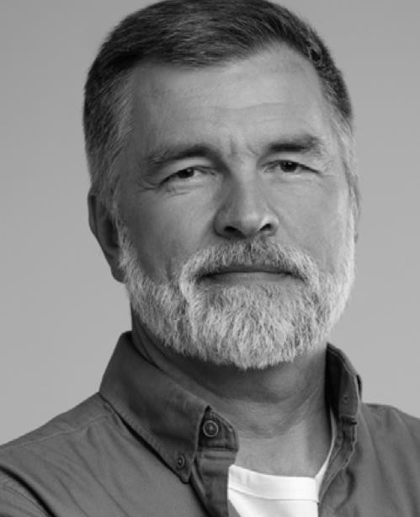
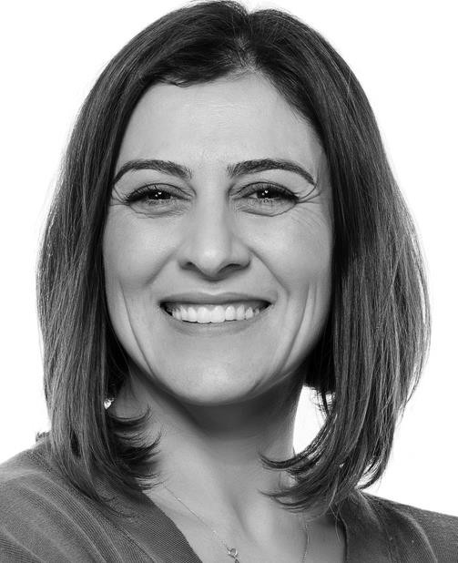


FONTE:TRIBUNAL SUPERIOR ELEITORAL.
o
^{S}P E R F I L DeA A M O S T R^{x}A
É proibida a divulgação total ou parcial desta pesquisa sem autorização oficial da empresa.

Slide 7

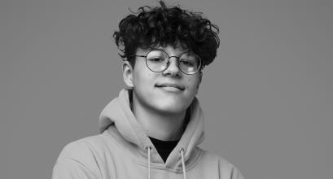
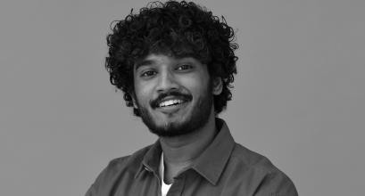
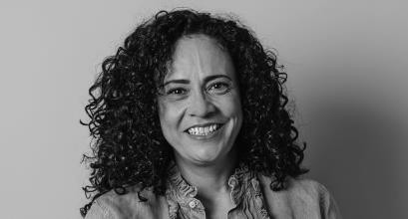
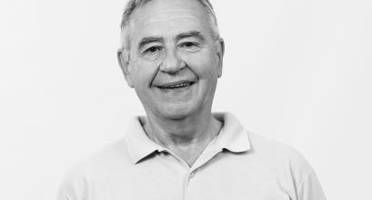

22,3%
FONTE:TRIBUNAL SUPERIOR ELEITORAL.
16 A 24 ANOS
25 A 34 ANOS
24,1 %
35 A 44 ANOS
19,9 %
MAIS DE 45 ANOS
33,7%
É proibida a divulgação total ou parcial desta pesquisa sem autorização oficial da empresa.

Slide 8
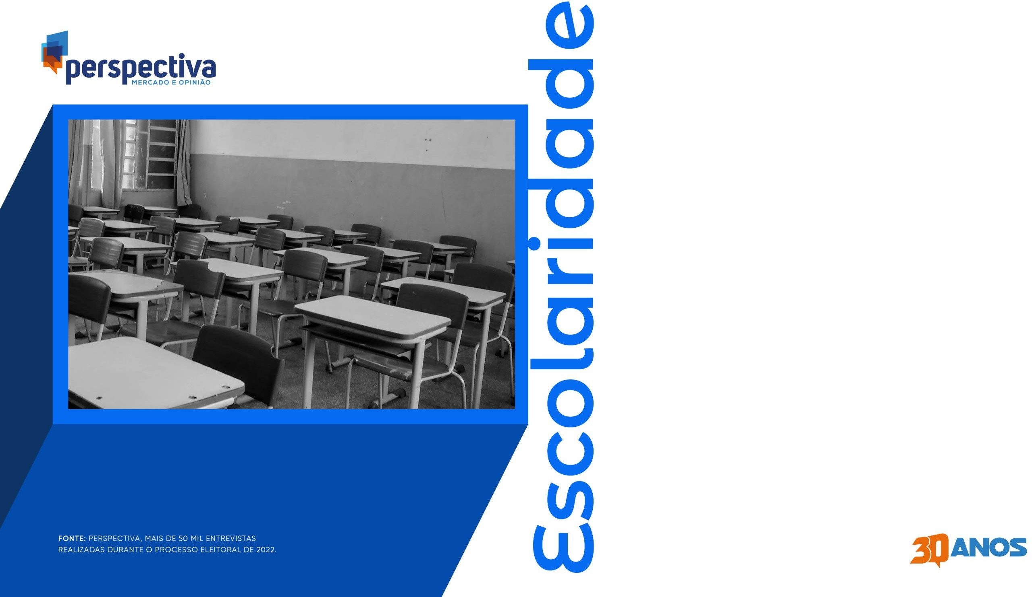

31,6%
ENSINO FUNDAMENTAL
ENSINO MÉDIO
55,6%
ENSINO SUPERIOR
12,8%
FONTE: TRIBUNAL SUPERIOR ELEITORAL
É proibida a divulgação total ou parcial desta
pesquisa sem autorização oficial da empresa.

Slide 9


TAXA DE
OCUPAÇÃO
P E R F I L D A A M O S T R A
Participação na Força de Trabalho
55,9
%
FONTE:IPEA–INSTITUTODEPESQUISAECONÔMICAAPLICADA/3º TRIMESTRE
A Taxa de Participação na Força de Trabalho é uma medida estatística que indica a proporção da população idade de trabalhar que está empregada ou ativa na busca por emprego. Basicamente, é uma maneira de medir a quantidade de pessoas que estão economicamente ativas em uma determinada população.
Por exemplo, se em um país temos 100 pessoas em idade de trabalhar, e 60 dessas pessoas estão empregadas ou procurando emprego, a Taxa de Participação na Força de Trabalho desse país seria de 60%.
É proibida a divulgação total ou parcial desta pesquisa sem autorização oficial da empresa.

Slide 10

Resultados

Slide 11
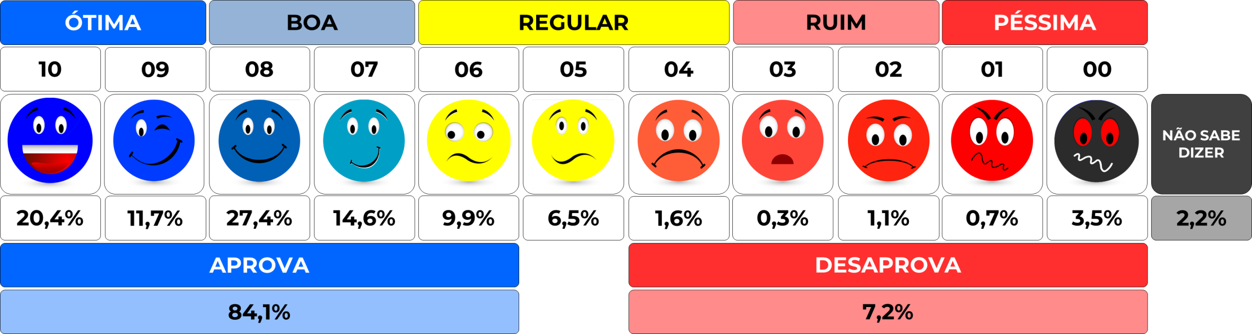

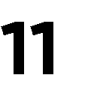
Pensando de maneira mais objetiva e sincera, você diria que a nota correta a ser dada a gestão do governador Wilson Lima nestes quase 5 anos de mandato é de 0 a 10?
Avaliações
administrativas
APROVA: É o produto da soma dos percentuais obtidos nos conceitos ótima, boa e regular positivo. REGULAR: O regular nota 5 não deve ser agregado nem para aprova nem para desaprova.
DESAPROVA: É o produto da soma dos percentuais obtidos nos conceitos regular negativo, ruim e péssima.
É proibida a divulgação total ou parcial desta pesquisa sem autorização oficial da empresa.

Slide 12














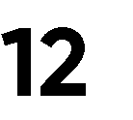
Cruzamento
ÓTIMA
09
BOA
REGULAR
05
RUIM
PÉSSIMA
10
08
07
06
04
03
02
01
00
09
08
07
06
05
04
03
02
01
00
NÃO SABE DIZER
Sexo
Masculino
Feminino
17%
24%
9%
14%
32%
23%
19%
11%
10%
9%
5%
8%
2%
1%
0% 2%
0% -
1%
0%
1%
6%
1%
3%
Idade
De 16 a 24 anos
De 25 a 34 anos
De 35 a 44 anos Mais de 45 anos
11%
21%
17%
28%
7%
5%
18%
16%
24%
28%
35%
25%
25%
14%
9%
11%
23%
11%
8%
2%
4%
9%
3%
8%
-
-
-
- -
- 3%
6%
5%
2%
2%
-
3%
2%
2%
2%
3%
3%
1%
0%
4% -
1% 0%
Escolaridade
Até Ensino Fundamental (Completo/Incompleto)
Ensino Médio (Completo/Incompleto)
32%
16%
13%
10%
12%
15%
21%
32%
23%
18%
12%
16%
13%
8%
10%
1%
8%
14%
1%
2%
2%
-
-
2%
1%
1%
- -
2%
2%
2%
1%
1%
6%
3%
Ensino Superior (Completo/Incompleto)
2%
Ocupação
Taxa de ocupação
19%
20,4%
9% 32%
11,7% 27,4%
10%
14,6%
12%
9,9%
8%
6,5%
3%
1,6%
0%
0,3%
0%
1,1%
1%
0,7%
4%
3,5%
1%
2,2%
Total

Slide 13
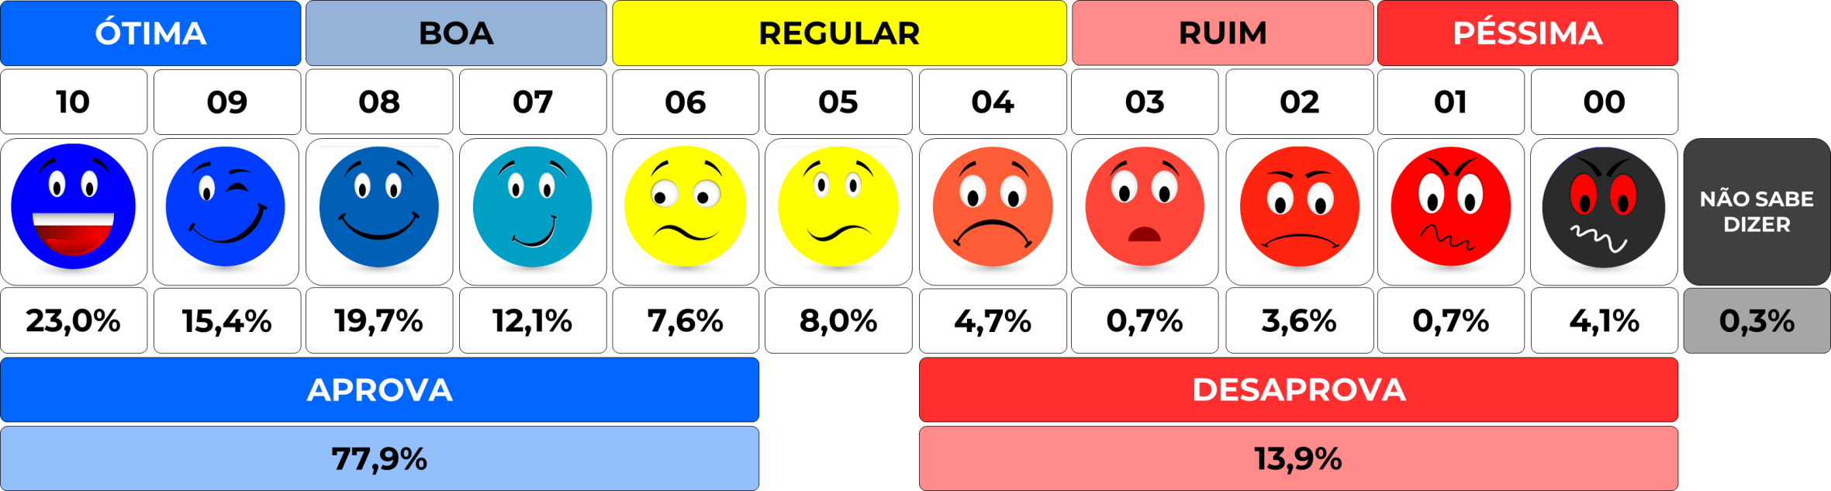


No mesmo sentido, você diria que a nota correta a ser dada a gestão do prefeito Bi Garcia nestes quase 7 anos de mandato é de 0 a 10?
Avaliações
administrativas
APROVA: É o produto da soma dos percentuais obtidos nos conceitos ótima, boa e regular positivo. REGULAR: O regular nota 5 não deve ser agregado nem para aprova nem para desaprova.
DESAPROVA: É o produto da soma dos percentuais obtidos nos conceitos regular negativo, ruim e péssima.
É proibida a divulgação total ou parcial desta pesquisa sem autorização oficial da empresa.

Slide 14












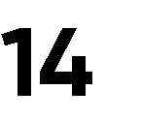
Cruzamento
ÓTIMA
09
BOA
REGULAR
05
RUIM
PÉSSIMA
10
08
07
06
04
03
02
01
00
09
08
07
06
05
04
03
02
01
00
NÃO SABE DIZER
Sexo
Masculino
Feminino
23%
23%
14%
17%
16%
23%
12%
12%
10%
5%
9%
7%
4%
5%
1%
0%
6%
2%
1%
0%
3% 1%
5% -
Idade
De 16 a 24 anos
De 25 a 34 anos
De 35 a 44 anos Mais de 45 anos
25%
25%
20%
23%
8%
14%
19%
20%
33%
16%
17%
15%
10%
18%
8%
12%
14%
7%
5%
5%
5%
7%
10%
9%
2%
8%
5%
4%
- -
-
-
-
5%
1%
6%
4%
-
-
-
3%
9%
3%
1%
2%
1%
2%
1%
Escolaridade
Até Ensino Fundamental (Completo/Incompleto)
Ensino Médio (Completo/Incompleto)
31%
20%
15%
12%
17%
16%
17%
22%
16%
11%
12%
16%
8%
8%
5%
7%
7%
17%
2%
6%
8%
1%
0%
2%
7%
2%
1%
2%
3%
5%
2%
-
-
1%
Ensino Superior (Completo/Incompleto)
2%
-
Ocupação
Taxa de ocupação
22%
23,0%
14%
15,4%
23%
19,7%
12%
12,1%
8%
7,6%
9%
8,0%
5%
4,7%
1%
0,7%
3%
3,6%
0%
0,7%
4%
4,1%
0%
0,3%
Total

Slide 15







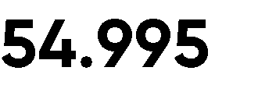

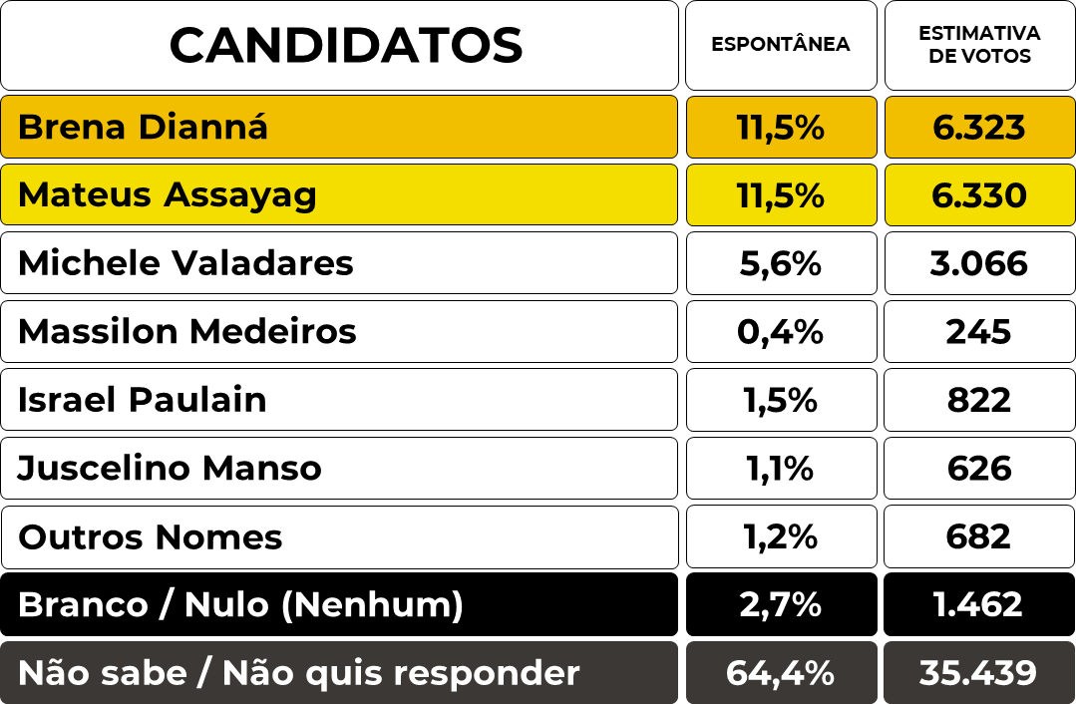


Espontânea e Estimativa de votos
º
Em 2024, teremos eleições para prefeitos em todo país. Em quem você pretende votar para prefeito de Parintins?

Slide 16
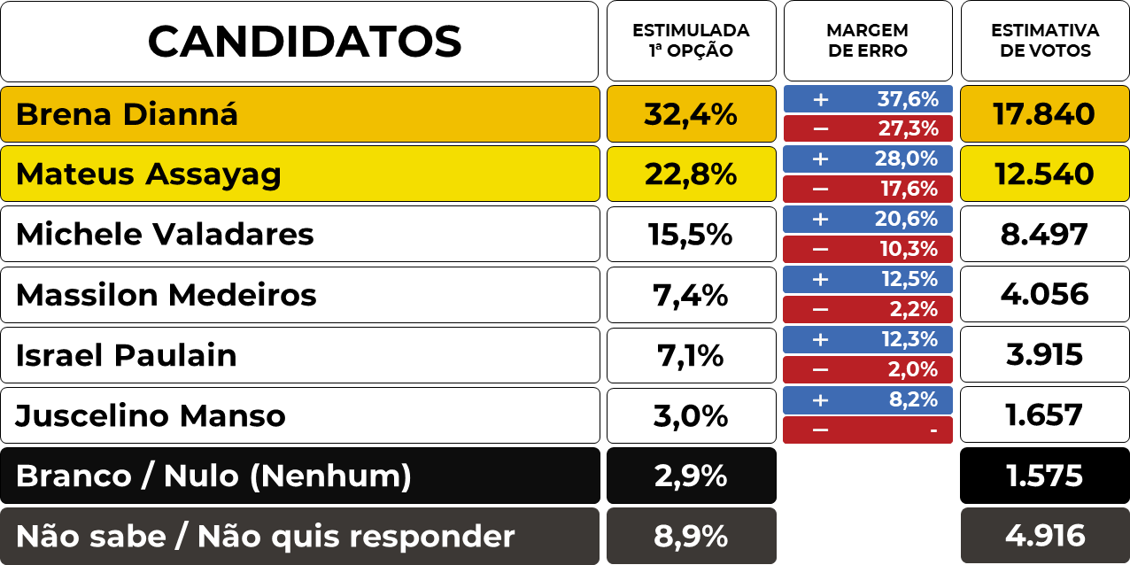


Estimulada 1ª opção, Margem de erro e Estimativa de votos
º
Vou lhe falar alguns nomes e gostaria que me dissesse em quem você votaria para prefeito se a eleição fosse realizada nos próximos dias.

Slide 17



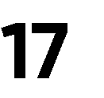
ª
Cruzamento
Brena | Mateus | Michele | Massilon | Israel | Juscelino | Branco/Nulo
Dianná | Assayag | Valadares | Medeiros | Paulain | Manso | (Nenhum)
Não sabe/ Não quis responder
Sexo
Masculino | 27% | 30% | 13% | 9% | 6% | 4% | 2% | 8%
Feminino | 38% | 15% | 18% | 6% | 8% | 2% | 3% | 10%
Idade
De 16 a 24 anos | 36% | 21% | 11% | 13% | 5% | - | - | 14%
De 25 a 34 anos | 36% | 17% | 13% | 3% | 17% | 3% | 3% | 8%
De 35 a 44 anos | 35% | 23% | 19% | 7% | 3% | 2% | 3% | 8%
Mais de 45 anos | 26% | 28% | 18% | 7% | 4% | 6% | 4% | 7%
Escolaridade
Até Ensino Fundamental (Completo/Incompleto) | 26% | 31% | 18% | 8% | 4% | 5% | 3% | 5%
Ensino Médio (Completo/Incompleto) | 35% | 15% | 16% | 7% | 9% | 3% | 3% | 13%
Ensino Superior (Completo/Incompleto) | 36% | 37% | 6% | 10% | 6% | 1% | 2% | 3%
Ocupação
Taxa de ocupação | 32% | 22% | 11% | 8% | 11% | 5% | 3% | 9%
Total | 32% | 23% | 15% | 7% | 7% | 3% | 3% | 9%

Slide 18
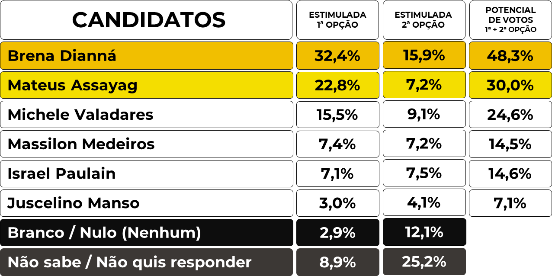


Estimulada
1ª e 2ª opção e Potencial de votos
º

Slide 19
















ª
AVALIAÇÃO ADMINISTRATIVA DO GOVERNADOR
Cruzamento |  | ÓTIMA BOA REGULAR RUIM PÉSSIMA 10 09 08 07 06 05 04 03 02 01 00 ₀₉ ₀₈ ₀₅ NÃO SABE DIZER
ESTIMULADA 1ª OPÇÃO | Brena Dianná | 20% | 8% | 28% | 14% | 12% | 9% | 2% | 0% | - | 1% | 5% | 1%
 | Mateus Assayag | 15% | 15% | 17% | 20% | 19% | 4% | 0% | 0% | 2% | - | 1% | 5%
 | Michele Valadares | 18% | 20% | 38% | 6% | 4% | 3% | 1% | - | 5% | 2% | 3% | 1%
 | Massilon Medeiros | 22% | 10% | 24% | 32% | 2% | 7% | - | - | - | 1% | 2% | -
 | Israel Paulain | 27% | 2% | 26% | 6% | 11% | 10% | 5% | - | - | - | 13% | -
 | Juscelino Manso | 37% | - | 13% | 10% | - | 19% | 13% | - | - | - | - | 9%
 | Branco / Nulo (Nenhum) | 21% | 24% | 34% | - | - | 9% | 5% | 4% | - | - | 4% | -
 | Não sabe / Não quer responder | 28% | 12% | 39% | 17% | - | 2% | - | - | - | - | - | 2%
Total |  | 20,5% | 11,7% | 27,4% | 14,7% | 10,0% | 6,5% | 1,6% | 0,3% | 1,1% | 0,7% | 3,5% | 2,2%
07
06
04
03
02
01
00
É proibida a divulgação total ou parcial desta pesquisa sem autorização oficial da empresa.

Slide 20


ª
AVALIAÇÃO ADMINISTRATIVA DO PREFEITO
Cruzamento |  | ÓTIMA BOA REGULAR RUIM PÉSSIMA 10 09 08 07 06 05 04 03 02 01 00 ₀₉ ₀₈ ₀₅ NÃO SABE DIZER
ESTIMULADA 1ª OPÇÃO | Brena Dianná | 16% | 12% | 23% | 13% | 9% | 11% | 5% | 1% | 5% | 0% | 5% | 1%
 | Mateus Assayag | 32% | 26% | 16% | 7% | 11% | 2% | 1% | - | 2% | - | 3% | -
 | Michele Valadares | 27% | 12% | 19% | 7% | 2% | 11% | 7% | 1% | 6% | 3% | 5% | -
 | Massilon Medeiros | 9% | 9% | 32% | 29% | 1% | 8% | 6% | - | - | 2% | 1% | 2%
 | Israel Paulain | 32% | 2% | 12% | 24% | 10% | 2% | 9% | - | 2% | - | 7% | -
 | Juscelino Manso | 12% | 12% | 13% | 22% | 10% | 4% | - | 13% | 2% | - | 13% | -
 | Branco / Nulo (Nenhum) | 5% | 35% | 28% | 5% | - | 4% | 4% | - | 16% | - | 4% | -
 | Não sabe / Não quer responder | 33% | 21% | 12% | 7% | 5% | 16% | 6% | - | - | - | - | -
Total |  | 23,1% | 15,4% | 19,7% | 12,1% | 7,6% | 8,0% | 4,7% | 0,7% | 3,6% | 0,7% | 4,1% | 0,3%
07
06
04
03
02
01
00
É proibida a divulgação total ou parcial desta pesquisa sem autorização oficial da empresa.

Slide 21
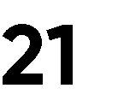
Estimulada 1ª X 2ª opção
ESTIMULADA 2ª OPÇÃO
Cruzamento
Brena | Michele | Israel | Mateus | Massilon | Juscelino | Branco/Nulo
Dianná | Valadares | Paulain | Assayag | Medeiros | Manso | (Nenhum)
Não sabe/ Não quis responder
 | Brena Dianná |  | - | 6,0% | 3,7% | 4,0% | 3,3% | 2,6% | 4,1% | 8,8%
 | Mateus Assayag |  | 4,3% | 1,8% | 0,7% | - | 2,7% | 0,8% | 3,6% | 9,1%
 | Michele Valadares |  | 5,9% | - | 2,0% | 1,5% | 0,8% | 0,6% | 1,8% | 3,0%
 | Massilon Medeiros |  | 3,7% | 0,5% | 0,8% | 0,3% | - | 0,2% | 0,1% | 1,9%
 | Israel Paulain |  | 1,7% | 0,9% | - | 0,7% | 0,4% | - | 1,4% | 2,0%
 | Juscelino Manso |  | 0,3% | - | 0,4% | 0,7% | - | - | 1,1% | 0,5%
ESTIMULADA
1ª OPÇÃO

Slide 22
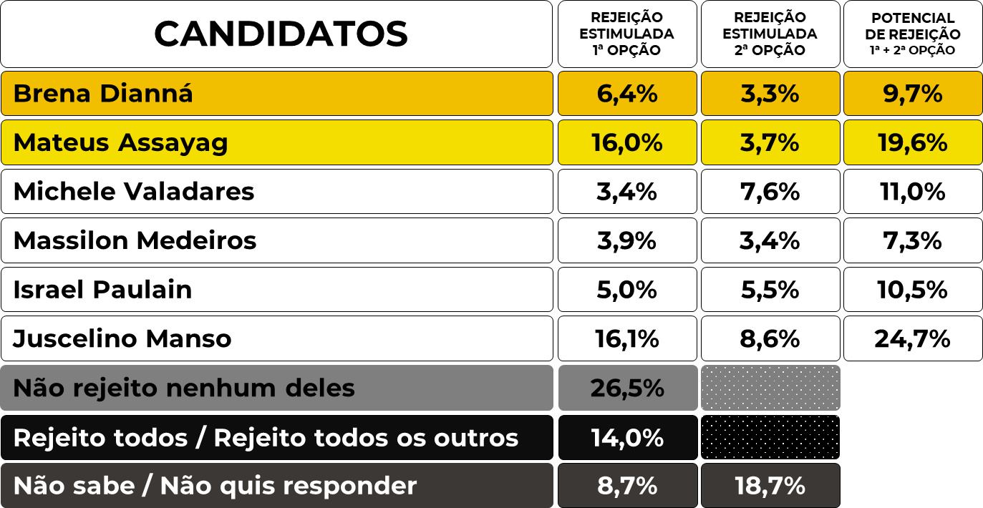
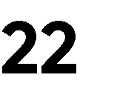
Rejeição
1ª e 2ª opção e Potencial de rejeição
º

Slide 23
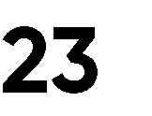
Estimulada 1ª opção X Rejeição 1ª opção
REJEIÇÃO 1ª OPÇÃO
Cruzamento
Juscelino Manso
Mateus Assayag
Brena Dianná
Israel Paulain
Massilon Medeiros
Michele Valadares
Não rejeita nenhu
Re
Brena Dianná
5,8%
7,6%
-
2,4%
0,7%
Mateus Assayag
2,5%
-
4,9%
2,5%
ESTIMULADA
1ª OPÇÃO
Michele Valadares
4,0%
4,8%
0,9%
Massilon Medeiros
1,0%
2
Israel Paulain
Juscelino Manso Branco / Nulo

Slide 24
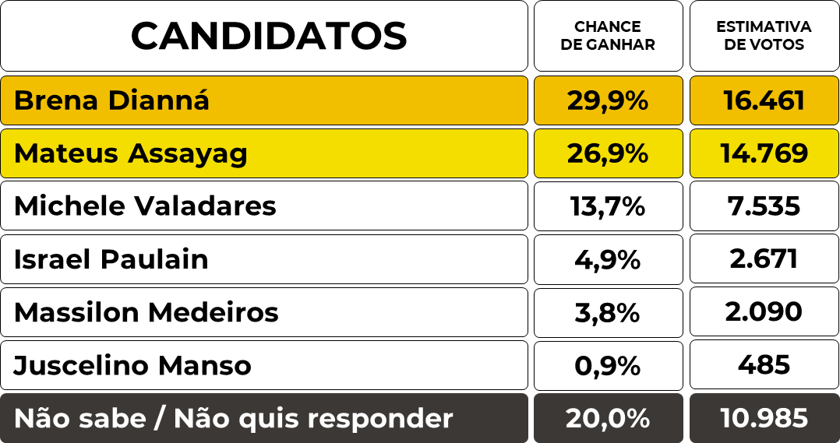
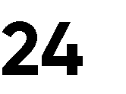
Chance de Ganhar
º
E na sua opinião, qual deles tem mais chance de ganhar a eleição para prefeito?

Slide 25
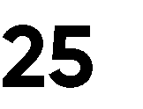
Estimulada 1ª opção X Chance de Ganhar
CHANCE DE GANHAR
Cruzamento
Brena | Mateus | Michele | Israel | Massilon | Juscelino
Dianná | Assayag | Valadares | Paulain | Medeiros | Manso
Não sabe/ Não quis responder
Brena Dianná | 70,1% | 6,2% | 7,6% | 1,0% | 1,1% | - | 14,1%
Mateus Assayag | 3,1% | 83,4% | 1,9% | - | - | - | 11,6%
Michele Valadares | 16,0% | 11,7% | 58,4% | - | 0,7% | - | 13,2%
Massilon Medeiros | 2,9% | 36,3% | 1,8% | - | 43,8% | - | 15,3%
Israel Paulain | 25,1% | 3,1% | 11,1% | 56,0% | - | - | 4,7%
Juscelino Manso | 29,1% | 22,8% | - | - | - | 29,3% | 18,8%
Branco / Nulo (Nenhum) | 5,1% | 4,5% | 23,8% | - | - | - | 66,6%
Não sabe / Não quis responder | 11,3% | 3,5% | 1,9% | 6,2% | 1,1% | - | 76,0%
ESTIMULADA
1ª OPÇÃO

Slide 26
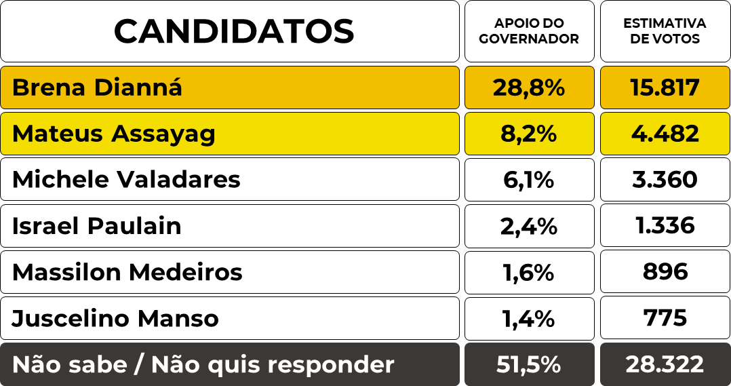
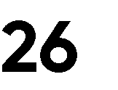
Apoio do Governador
º
E na sua opinião, qual deles o governador Wilson Lima irá apoiar para prefeito?

Slide 27
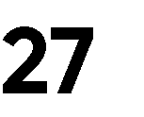
Estimulada 1ª opção
X Apoio do governador
APOIO DO GOVERNADOR
Cruzamento
Brena | Mateus | Michele | Israel | Massilon | Juscelino
Dianná | Assayag | Valadares | Paulain | Medeiros | Manso
Não sabe/ Não quis responder
 | Brena Dianná |  | 45,7% | 6,0% | 7,7% | 1,3% | - | 0,6% | 38,7%
 | Mateus Assayag |  | 29,9% | 18,5% | 1,0% | 0,4% | 1,5% | 1,4% | 47,4%
 | Michele Valadares |  | 11,7% | 11,1% | 15,3% | 1,2% | - | - | 60,7%
 | Massilon Medeiros |  | 40,5% | 3,5% | - | 8,9% | 17,5% | - | 29,6%
 | Israel Paulain |  | 22,6% | - | 9,3% | 15,4% | - | - | 52,7%
 | Juscelino Manso |  | 18,6% | - | - | - | - | 12,5% | 68,9%
 | Branco / Nulo (Nenhum) |  | 5,1% | - | 5,1% | - | - | 18,8% | 71,1%
 | Não sabe / Não quis responder |  | - | - | 2,5% | - | - | - | 97,5%
ESTIMULADA
1ª OPÇÃO

Slide 28
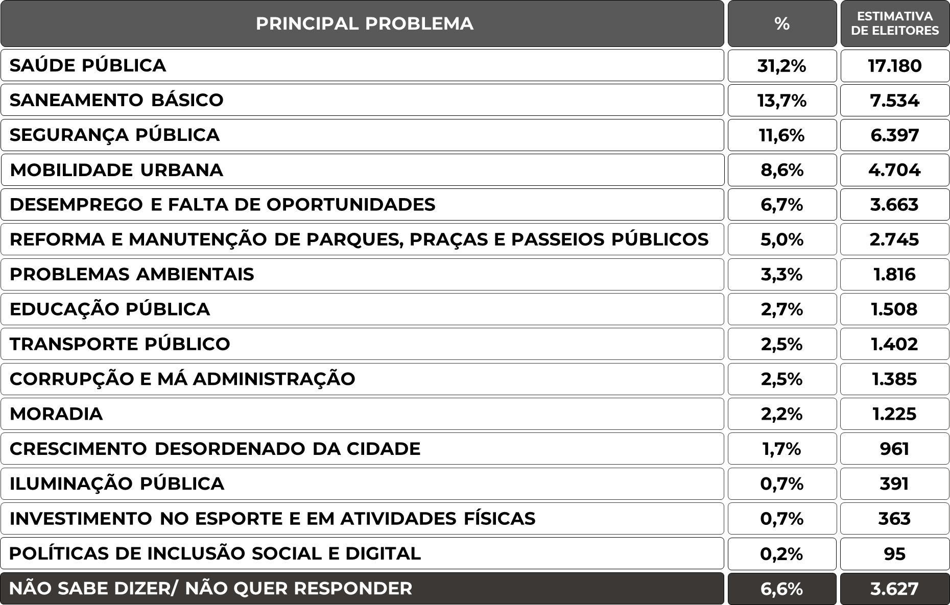
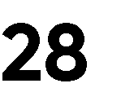
Principal Problema
º
Na sua opinião, qual o principal problema da sua cidade, que o próximo (a) prefeito (a) deve dar prioridade para resolver?

Slide 29




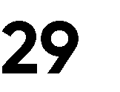
Cruzamento
De 16 e 24 anos | De 25 e 34 anos | De 35 e 44 anos | Mais de 45 anos
16% | 22% | 25% | 37%
20% | 15% | 23% | 41%
50% | 17% | 7% | 26%
24% | 34% | 16% | 26%
9% | 33% | 27% | 31%
16% | 26% | 13% | 46%
- | 30% | - | 70%
62% | 27% | 4% | 7%
20% | 34% | 25% | 22%
- | 26% | 25% | 48%
- | 25% | 42% | 33%
26% | 18% | 57% | -
- | - | 38% | 62%
- | 100% | - | -
- | - | - | 100%
41% | 29% | 10% | 20%
Masculino
Feminino
Principal problema
SAÚDE PÚBLICA | 40% | 60%
SANEAMENTO BÁSICO | 54% | 46%
SEGURANÇA PÚBLICA | 60% | 40%
MOBILIDADE URBANA | 40% | 60%
DESEMPREGO E FALTA DE OPORTUNIDADES | 49% | 51%
REFORMA E MANUTENÇÃO DE PARQUES, PRAÇAS E PASSEIOS PÚBLICOS | 63% | 37%
PROBLEMAS AMBIENTAIS | 58% | 42%
EDUCAÇÃO PÚBLICA | 80% | 20%
TRANSPORTE PÚBLICO | 26% | 74%
CORRUPÇÃO E MÁ ADMINISTRAÇÃO | 82% | 18%
MORADIA | 75% | 25%
CRESCIMENTO DESORDENADO DA CIDADE | 66% | 34%
ILUMINAÇÃO PÚBLICA | 24% | 76%
INVESTIMENTO NO ESPORTE E EM ATIVIDADES FÍSICAS | 47% | 53%
POLÍTICAS DE INCLUSÃO SOCIAL E DIGITAL | 54% | 46%
NÃO SABE DIZER/ NÃO QUER RESPONDER | 46% | 54%
É proibida a divulgação total ou parcial desta pesquisa sem autorização oficial da empresa.

Slide 30

Cruzamento
Ensino | Ensino | Ensino | Taxa de
Fundamental | Médio | Superior | ocupação
Principal problema
SAÚDE PÚBLICA | 40% | 51% | 8% |  | 55%
SANEAMENTO BÁSICO | 23% | 56% | 21% |  | 64%
SEGURANÇA PÚBLICA | 51% | 45% | 4% |  | 33%
MOBILIDADE URBANA | 21% | 57% | 22% |  | 62%
DESEMPREGO E FALTA DE OPORTUNIDADES | 8% | 73% | 19% |  | 72%
REFORMA E MANUTENÇÃO DE PARQUES, PRAÇAS E PASSEIOS PÚBLICOS | 17% | 61% | 21% |  | 77%
PROBLEMAS AMBIENTAIS | 41% | 46% | 13% |  | 51%
EDUCAÇÃO PÚBLICA | 62% | 18% | 19% |  | 22%
TRANSPORTE PÚBLICO | 22% | 74% | 4% |  | 24%
CORRUPÇÃO E MÁ ADMINISTRAÇÃO | 61% | 31% | 8% |  | 57%
MORADIA | 24% | 52% | 24% |  | 65%
CRESCIMENTO DESORDENADO DA CIDADE | 34% | 54% | 12% |  | 100%
ILUMINAÇÃO PÚBLICA | - | 89% | 11% |  | 11%
INVESTIMENTO NO ESPORTE E EM ATIVIDADES FÍSICAS | - | 100% | - |  | 100%
POLÍTICAS DE INCLUSÃO SOCIAL E DIGITAL | - | - | 100% |  | 46%
NÃO SABE DIZER/ NÃO QUER RESPONDER | 7% | 87% | 5% |  | 55%
É proibida a divulgação total ou parcial desta pesquisa sem autorização oficial da empresa.

Slide 31
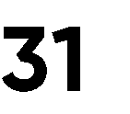
Saúde Pública
º
SAÚDE PÚBLICA | % | ESTIMATIVA DE ELEITORES
 | 31,2% | 17.180
FALTA DE MEDICAMENTOS | 31,7% | 5.441
FALTA DE PROFISSIONAIS DE SAÚDE | 22,8% | 3.921
DEMORA PRA CONSEGUIR MARCAR CONSULTA, EXAME, CIRURGIA | 11,7% | 2.002
FALTA DE ATENDIMENTO ESPECIALIZADO | 10,9% | 1.878
SUPERLOTAÇÃO DE HOSPITAIS E PRONTOS-SOCORROS | 7,5% | 1.294
BAIXA QUALIDADE DO ATENDIMENTO | 5,8% | 989
INFRAESTRUTURA DEFASADA | 3,8% | 655
INEFICIÊNCIA ADMINISTRATIVA | 3,2% | 547
FALTA DE LEITOS | 2,2% | 382
FALTA DE COORDENAÇÃO ENTRE OS SERVIÇOS | 0,4% | 71

Slide 32
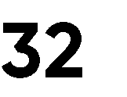
Saneamento Básico
º
SANEAMENTO BÁSICO | % | ESTIMATIVA DE ELEITORES
 | 13,7% | 7.534
COLETA INEFICIENTE DE LIXO | 50,4% | 3.798
FORNECIMENTO PRECÁRIO DE ÁGUA TRATADA CANALIZADA | 28,3% | 2.131
ACESSO LIMITADO À COLETA DE ESGOTO | 9,2% | 690
DESCARTE INADEQUADO DE RESÍDUOS SÓLIDOS | 8,5% | 642
INSUFICIÊNCIA DE TRATAMENTO DE ESGOTO | 1,3% | 102
OUTRAS OPÇÕES | 2,3% | 171

Slide 33
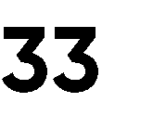
Segurança Pública
º
%
ESTIMATIV
SEGURANÇA PÚBLICA
FALTA DE POLICIAMENTO EFICAZ TRÁFICO DE DROGAS
CRIME ORGANIZADO ASSALTOS EM VIAS E E ALTA TA

Slide 34
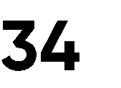
Mobilidade Urbana
º

Slide 35
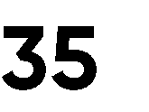
Desemprego e Falta de Oportunidades
º
DESEMPREGO E FALTA DE OPORTUNIDADES | % | ESTIMATIVA DE ELEITORES
 | 6,7% | 3.663
BAIXA OFERTA DE EMPREGOS FORMAIS | 45,5% | 1.668
FALTA DE OPORTUNIDADE PARA JOVENS | 22,4% | 819
DIFICULDADE DE RECOLOCAÇÃO PARA DESEMPREGADOS | 15,1% | 555
FALTA DE INCENTIVO AO EMPREENDEDORISMO LOCAL | 7,8% | 286
DIFICULDADE PARA A GERAÇÃO DE EMPREGO E RENDA | 6,4% | 233
OUTRAS OPÇÕES | 2,8% | 101

Slide 36
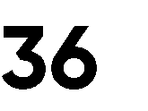
Reforma e Manutenção de Parques, Praças e Passeios Públicos
º
REFORMA E MANUTENÇÃO DE PARQUES, PRAÇAS E PASSEIOS PÚBLICOS
FALTA DE MANUTENÇÃO OU MANUTENÇÃO INADEQUADA
ESTIMATIV
%
FALTA DE CUIDADO COM MONUMENTOS HISTÓRIC FALTA DE ESPAÇOS DE LAZER E CUL
FALTA DE SEGURANÇ FALTA D

Slide 37
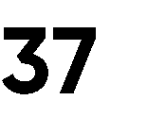
Problemas Ambientais
º
%
ESTIMATIV
PROBLEMAS AMBIENTAIS
POLUIÇÃO DO AR
DESLIZAMENTOS DE TERRA POLUIÇÃO DE RIOS E IGARAPÉS
PERDA DE BIODIVER DESMA

Slide 38
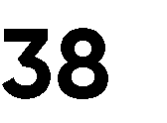
Educação Pública
º
%
ESTIMATIV
EDUCAÇÃO PÚBLICA
ESCOLAS SEM REFORMA
CONDIÇÕES PRECÁRIAS DE TRABALHO AOS PROF
SUPERLOTAÇÃO DAS SALAS DE AUL ALTA TAXA DE EVASÃO
FALTA

Slide 39
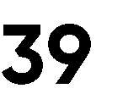
Transporte Público
º

Slide 40

Corrupção e
Má administração
º
%
ESTIMATIV
CORRUPÇÃO E MÁ ADMINISTRAÇÃO
DESVIO DE VERBAS
FALTA DE TRANSPARÊNCIA
INEFICIÊNCIA NA PRESTAÇÃO DE SE AUMENTO DA DESIG
OUTRAS

Slide 41
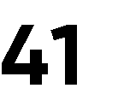
Moradia
º
%
ESTIMATIV
MORADIA
AUMENTO DA FAVELIZAÇÃO
ACESSO LIMITADO A SERVIÇOS DE SAÚDE E EDUC FALTA DE PLANOS DE ACESSO PARA
AUMENTO DAS PESS VULNE

Slide 42

Crescimento Desordenado da Cidade
º

Slide 43
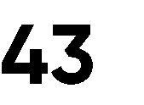
Iluminação Pública
º
ILUMINAÇÃO PÚBLICA | % | ESTIMATIVA DE ELEITORES
 | 0,7% | 391
INFRAESTRUTURA ENVELHECIDA | 49,3% | 193
DEMORA NA SUBSTITUIÇÃO DE POSTES | 26,8% | 105
FALTA DE ILUMINAÇÃO ADEQUADA EM VIAS PÚBLICAS | 23,9% | 93

Slide 44

Investimento no Esporte e em Atividades Físicas
º

Slide 45
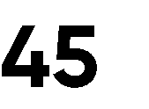
Políticas de Inclusão Social e Digital
º
POLÍTICAS DE INCLUSÃO SOCIAL E DIGITAL | % | ESTIMATIVA DE ELEITORES
 | 0,2% | 95
FALTA DE ACESSIBILIDADE NAS ESCOLAS | 53,9% | 51
FALTA DE CENTROS DE ASSISTÊNCIA SOCIAL, COM SERVIÇOS DE ACONSELHAMENTO E ASSISTÊNCIA JURÍDICA | 46,1% | 44

Slide 46


